Slide 1
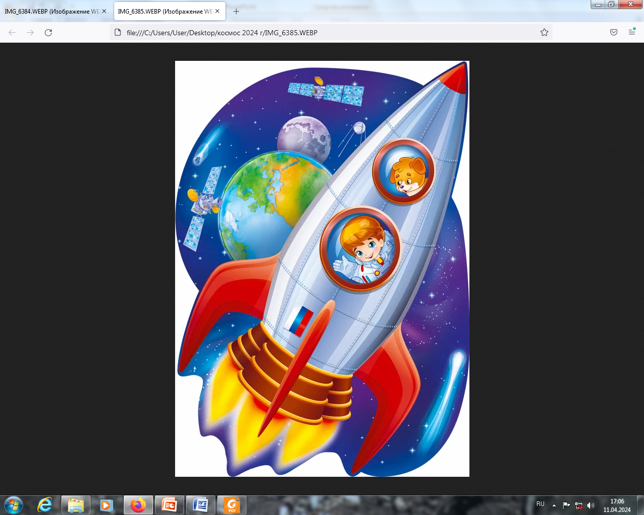
Государственное бюджетное дошкольное образовательное учреждение
детский сад № 42 комбинированного вида
Колпинского района Санкт-Петербурга
Космическая неделя
Выполнила инструктор по ФК: Семенова Е.В.

Slide 2
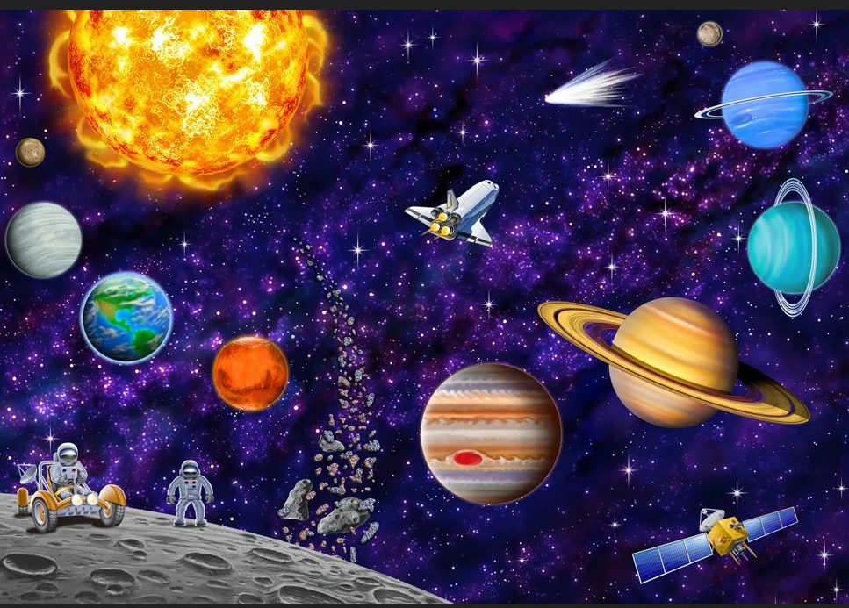
Каждый день мы видим на небе солнце, луну и звезды. Это все части огромного пространства, которое называется КОСМОС. Все, что существует в космосе – это Вселенная. Она состоит из множества галактик, в каждой из них есть свое солнце и вращающиеся вокруг него планеты.
Ежегодно воспитанники старшего дошкольного возраста в игровой форме пополняют и систематизируют свои знания о космосе. На занятиях физической культурой применяют полученные знания.

Slide 3

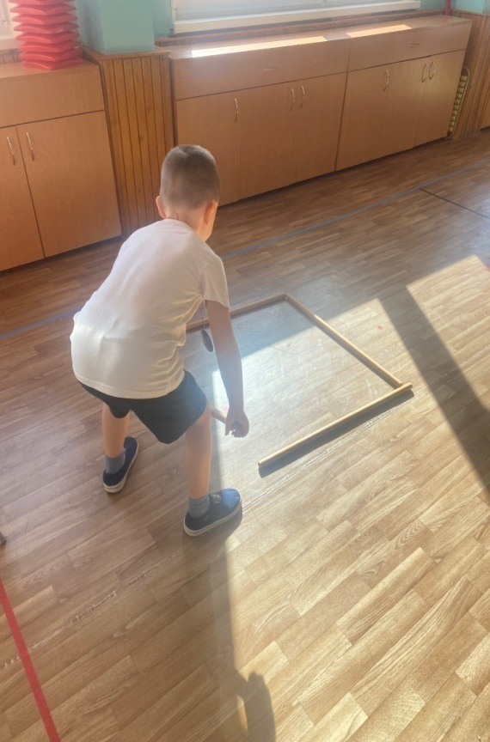
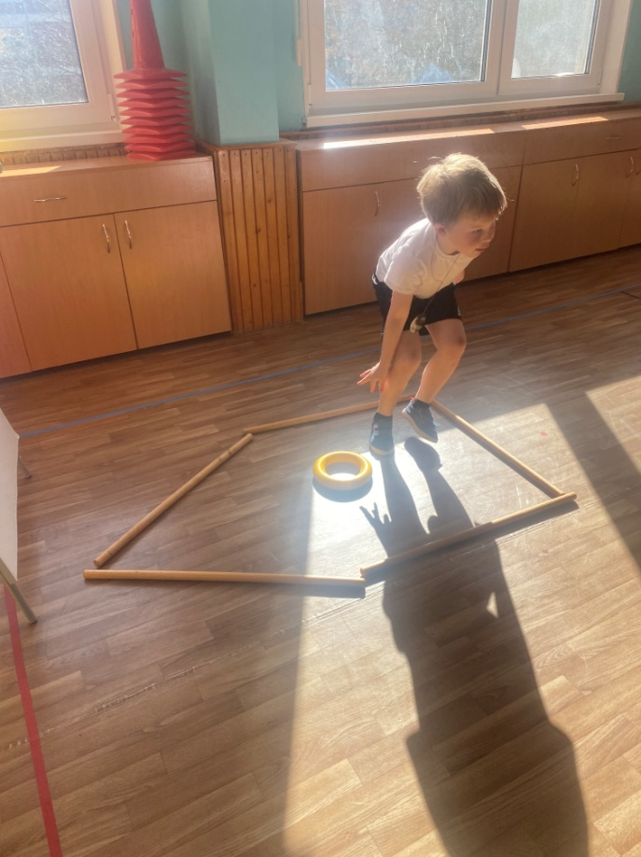
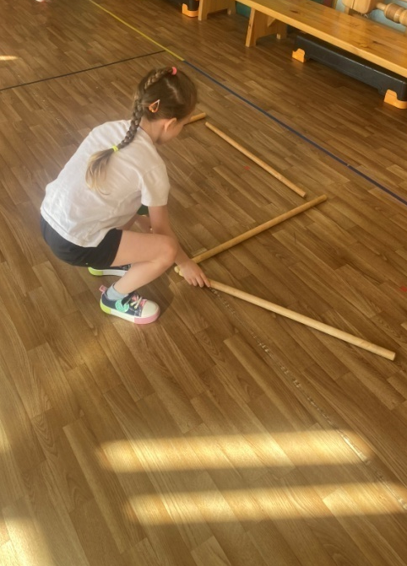
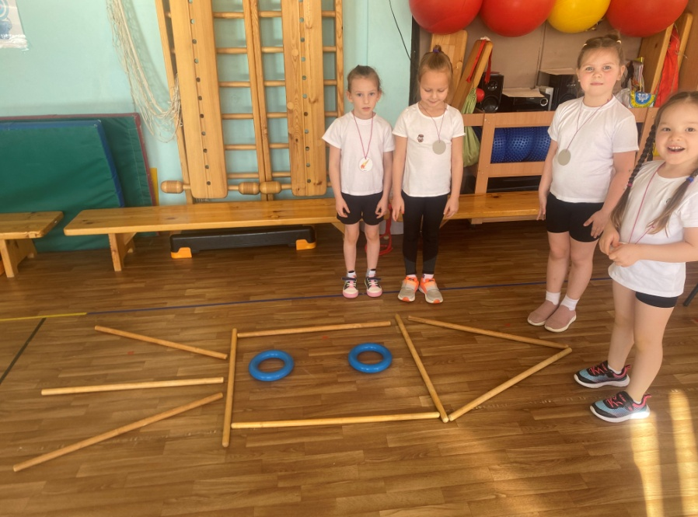
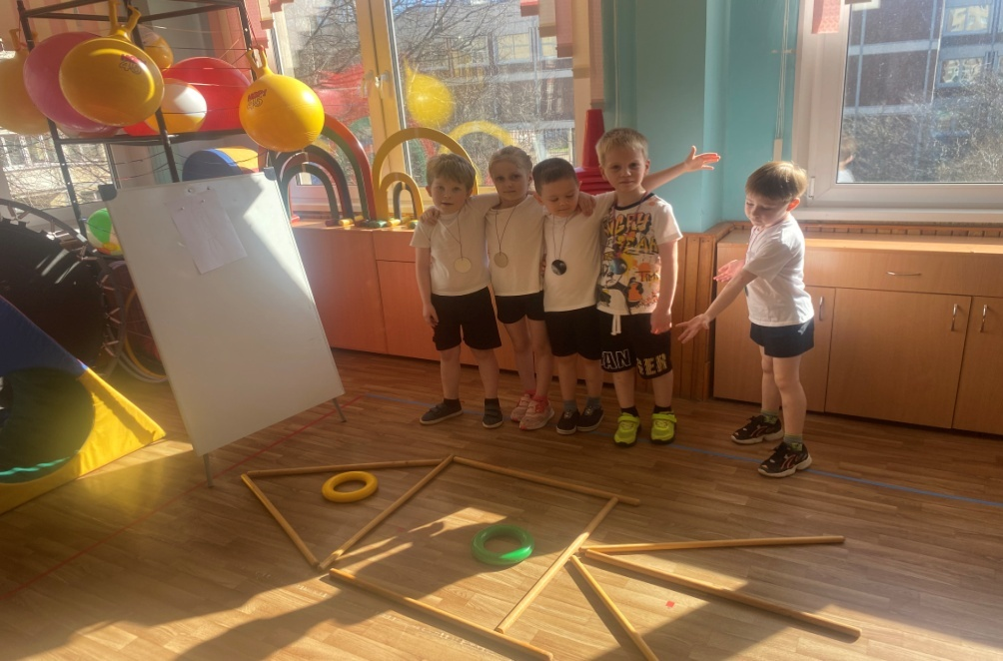
Мы трудились очень дружно, получилось то, что нужно: не машинка, не конфета, настоящая ракета!
Эстафета «Построй по чертежу»

Slide 4
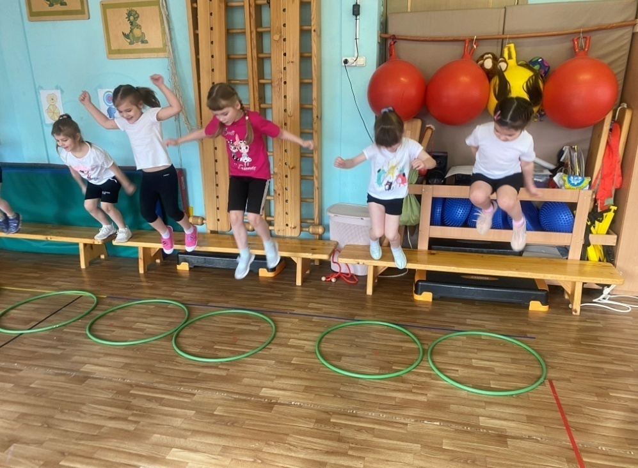
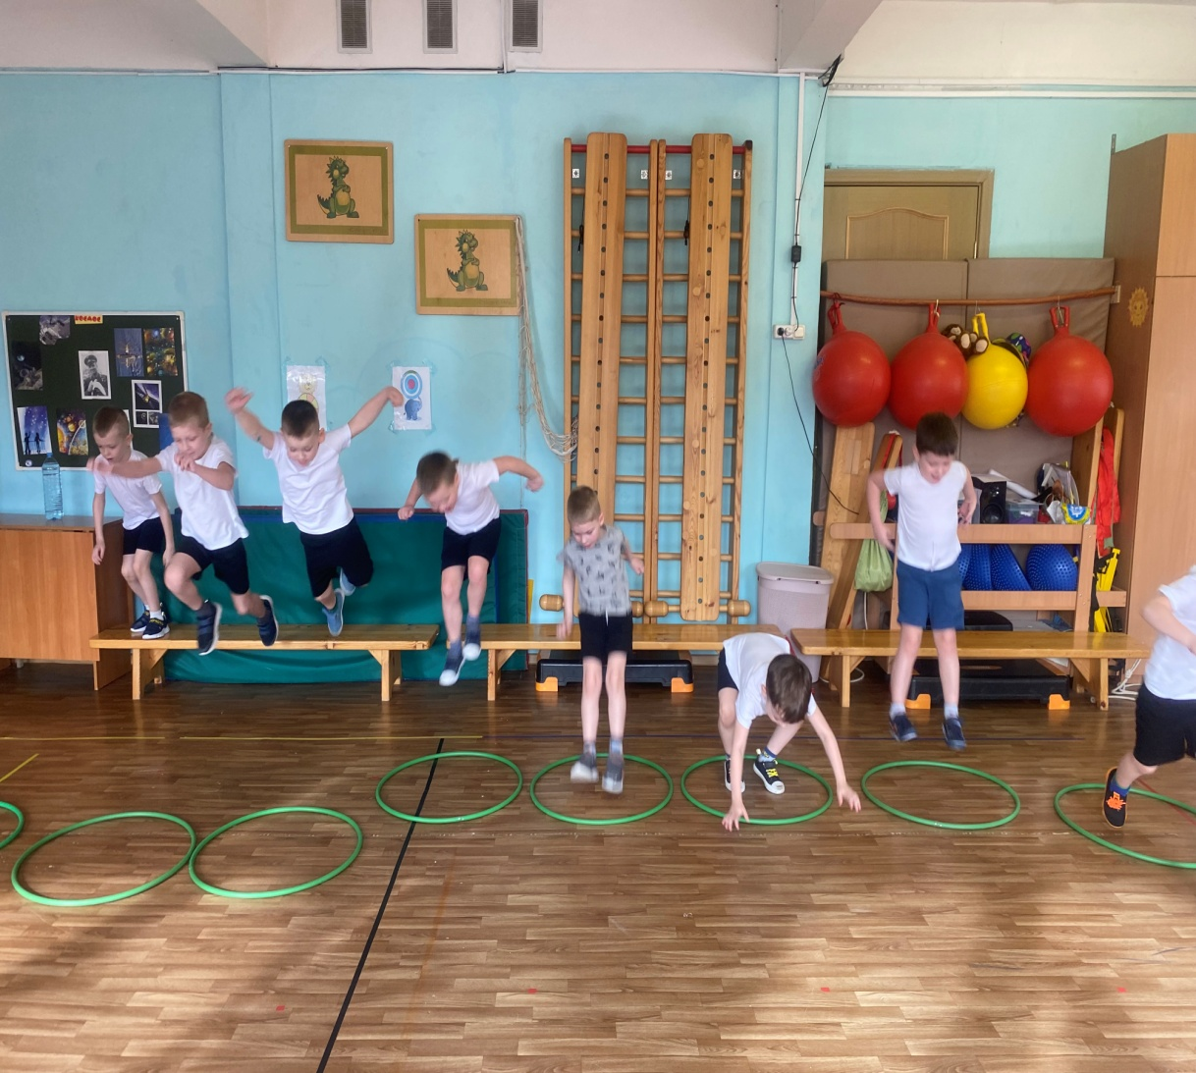
На корабле воздушном, космическом, послушном, мы, обгоняя ветер, помчимся на ракете.
Игра «Займи ракету»

Slide 5
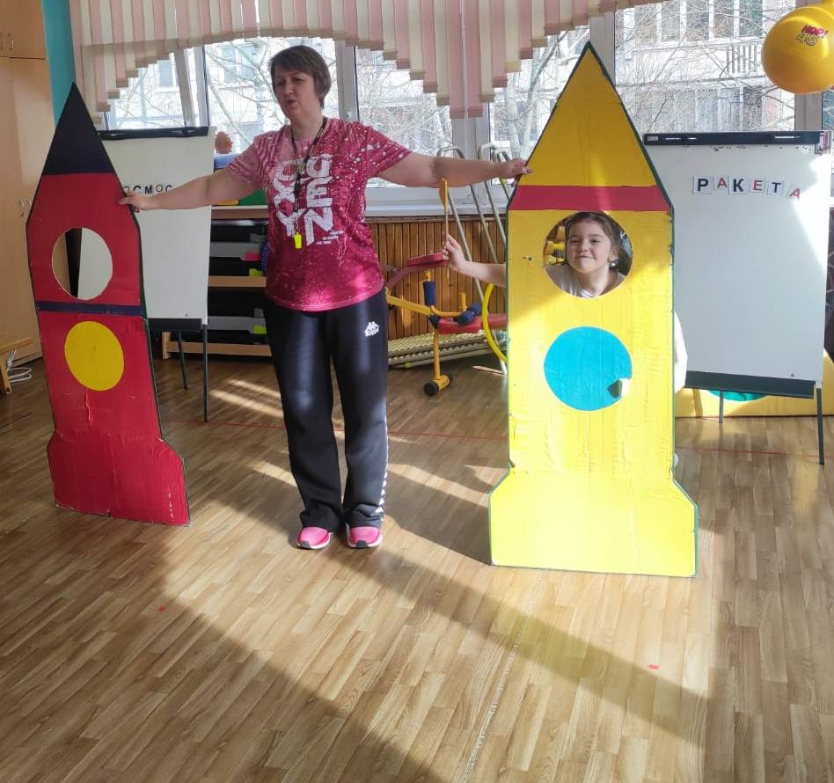
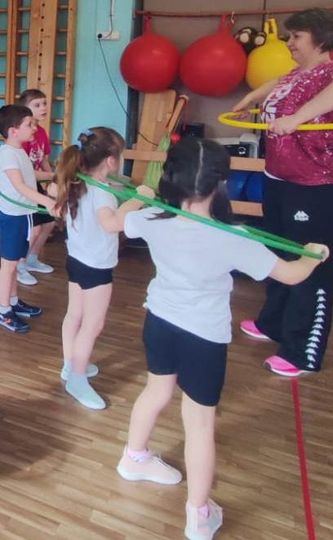
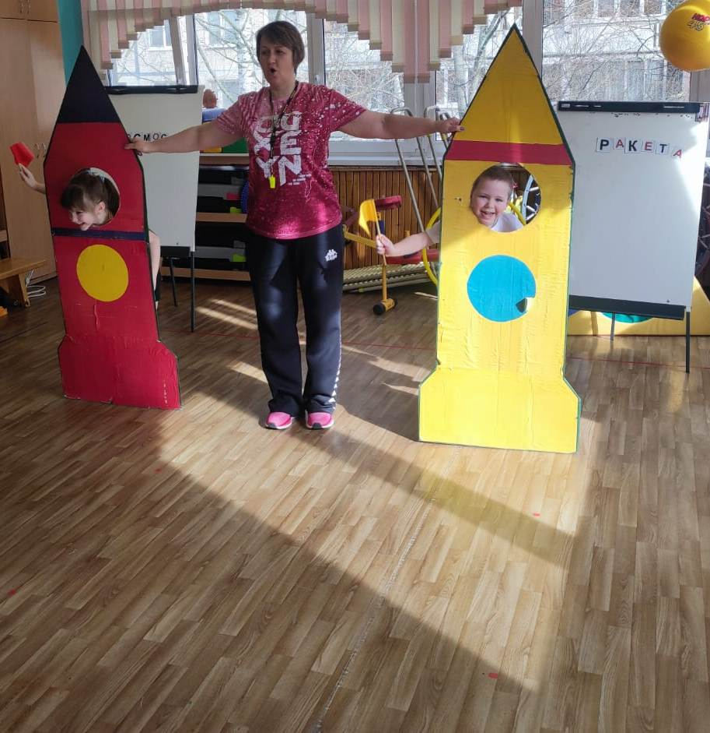
Не ленись, не зевай, скорей ракету занимай!

Slide 6
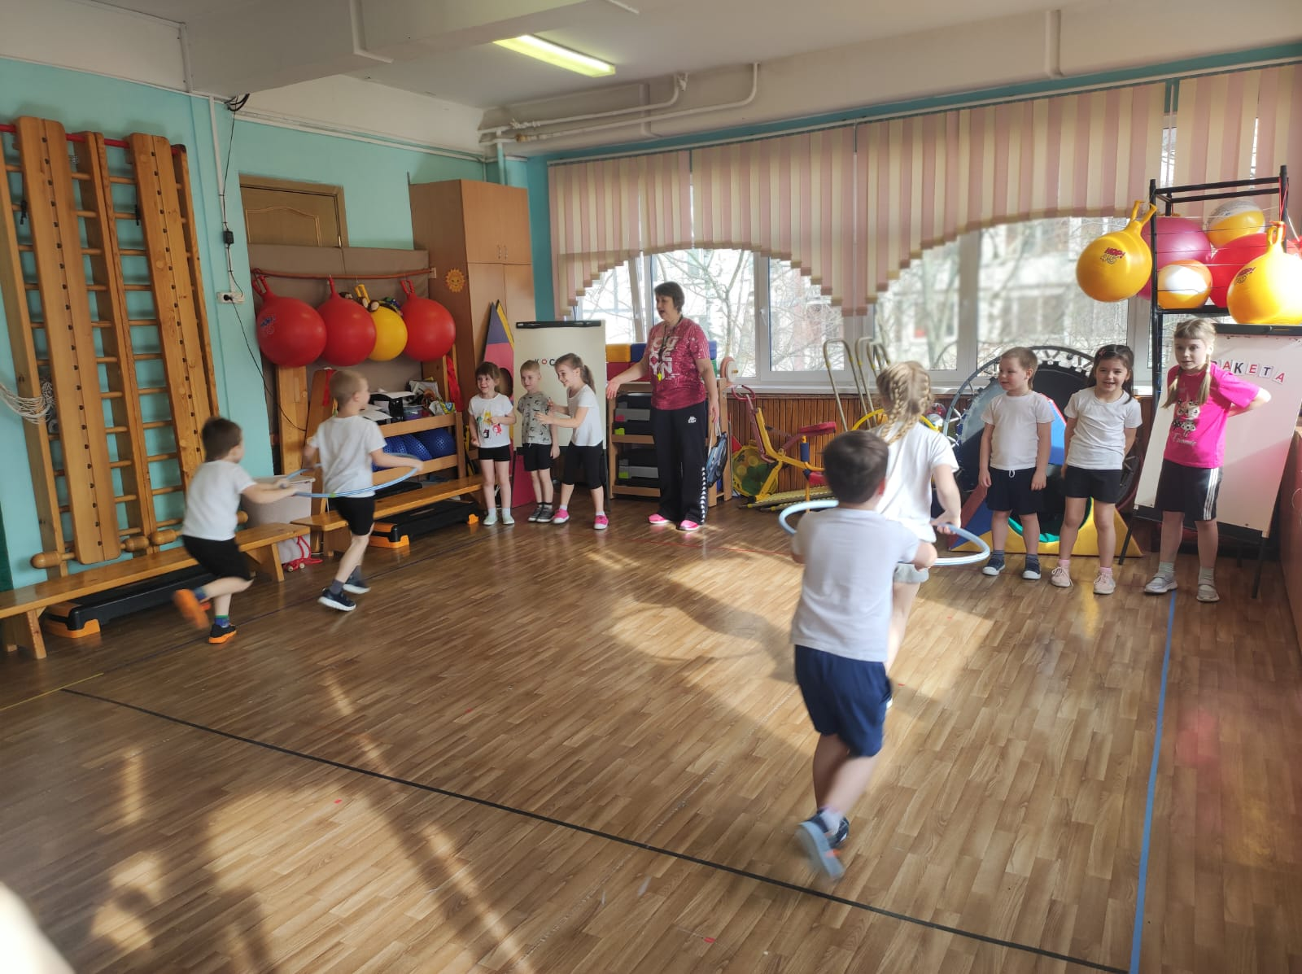
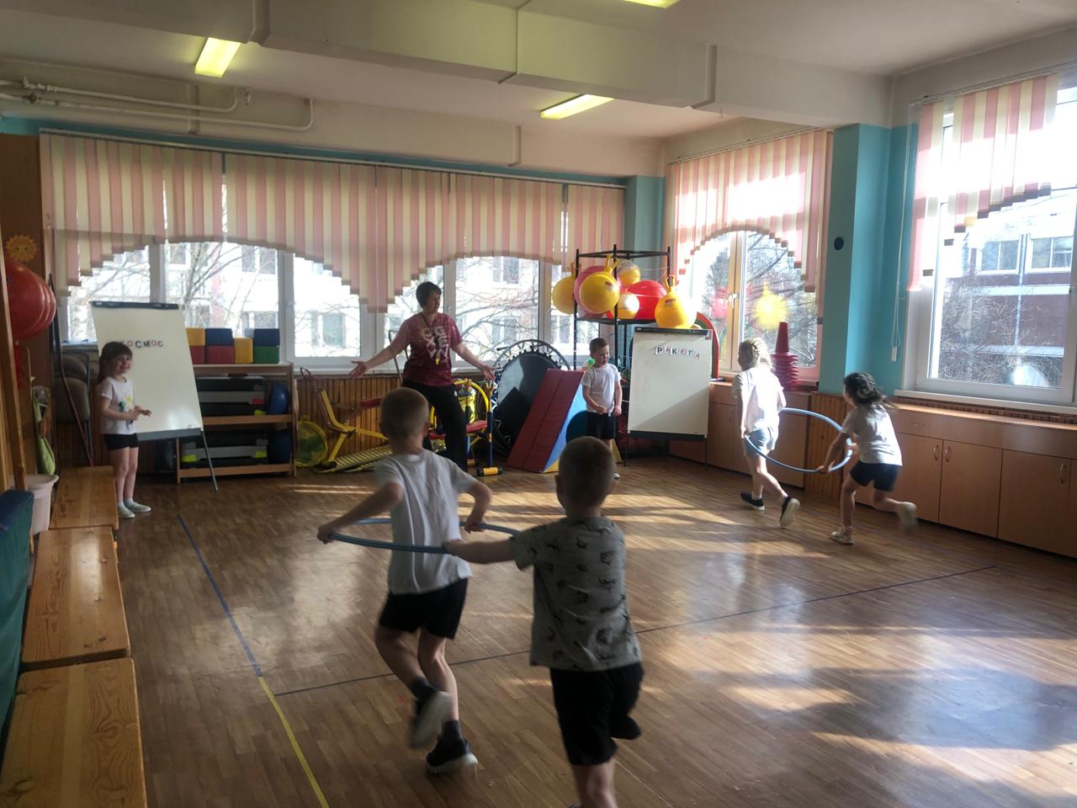
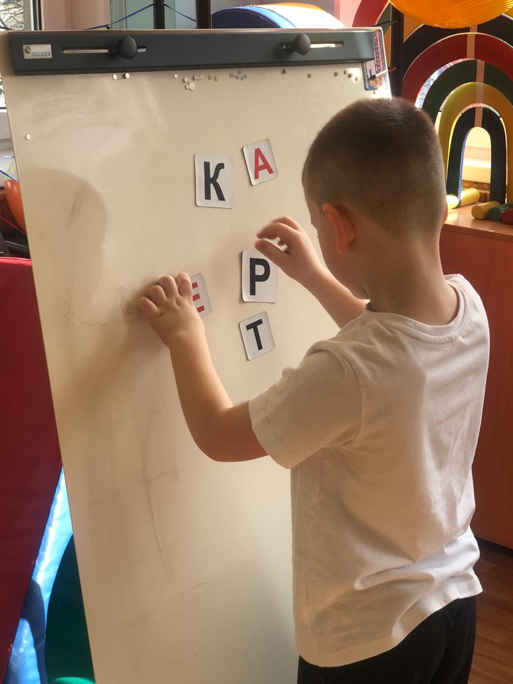
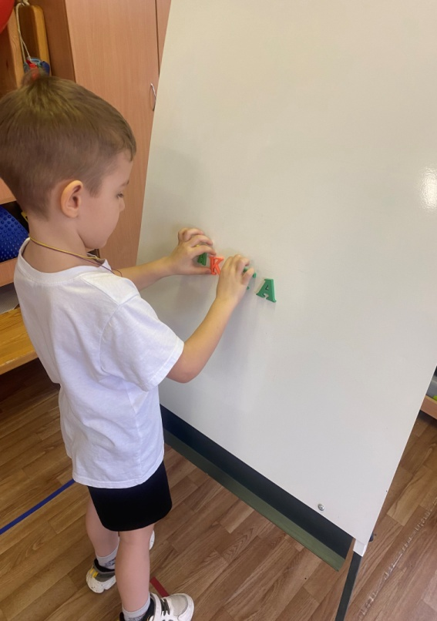
Командир корабля спасает экипаж
Выполняет умственные задания

Slide 7
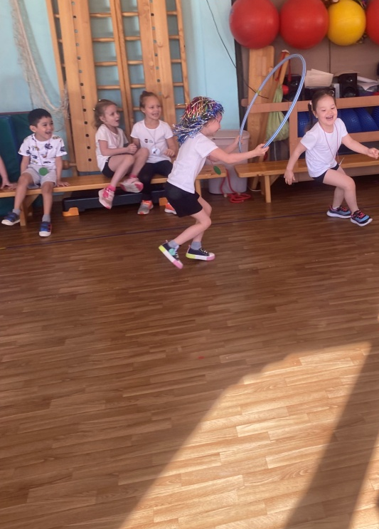
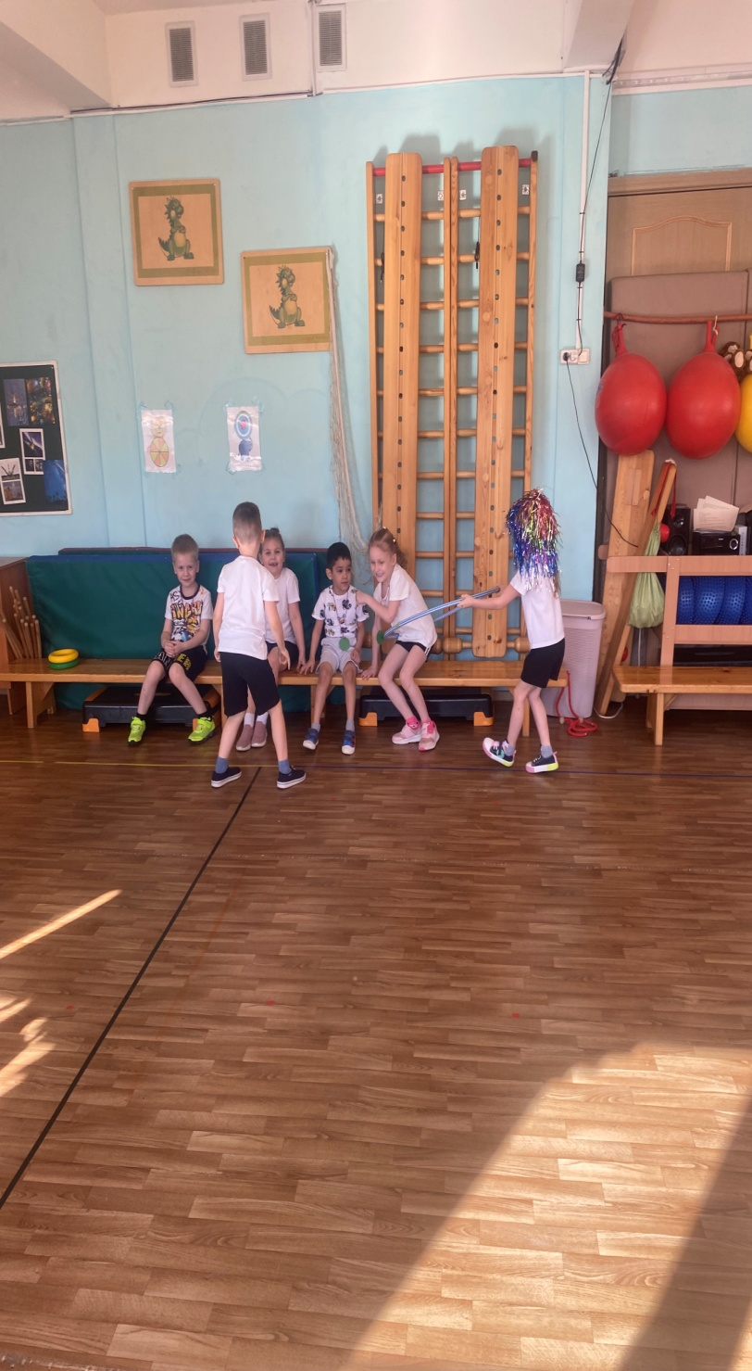
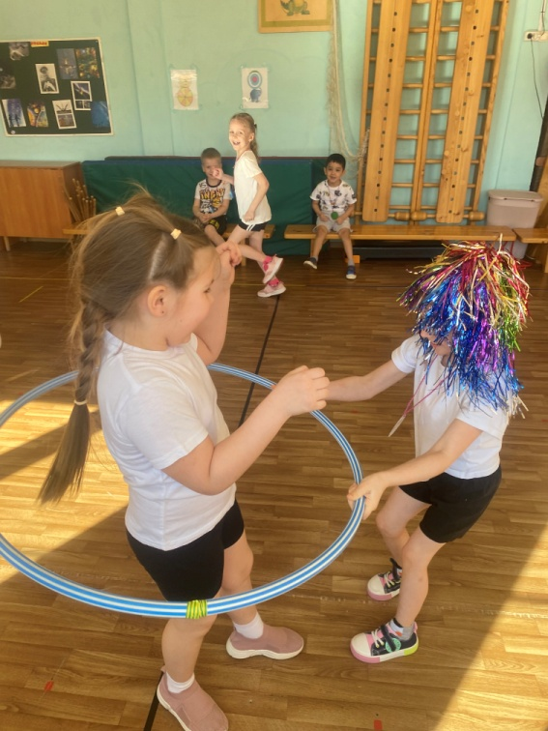
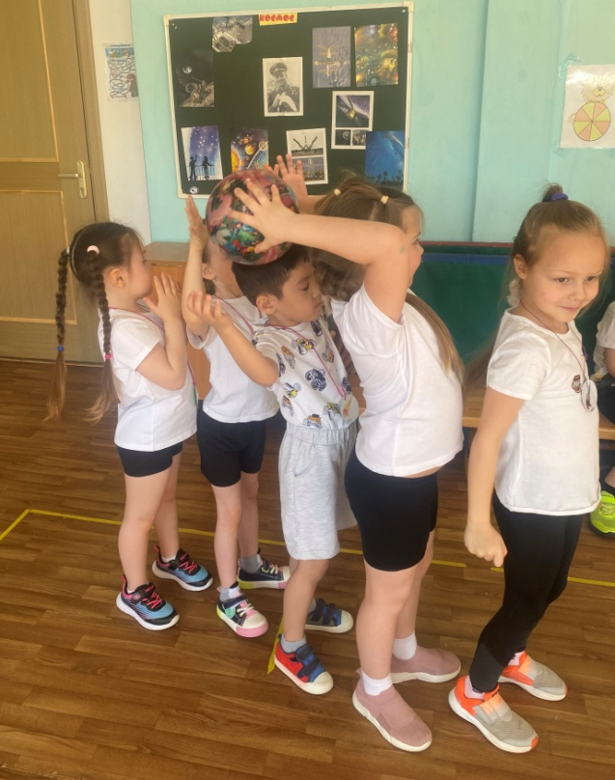
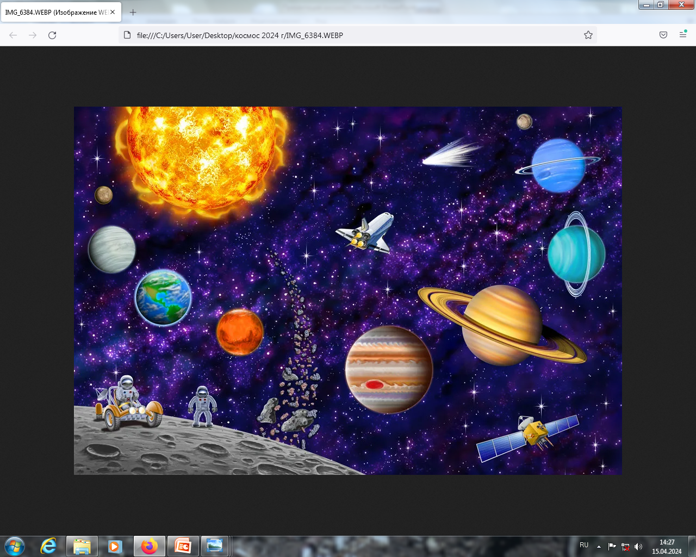
Встреча с космическими пиратами
Игра «Удержи планету»

Slide 8
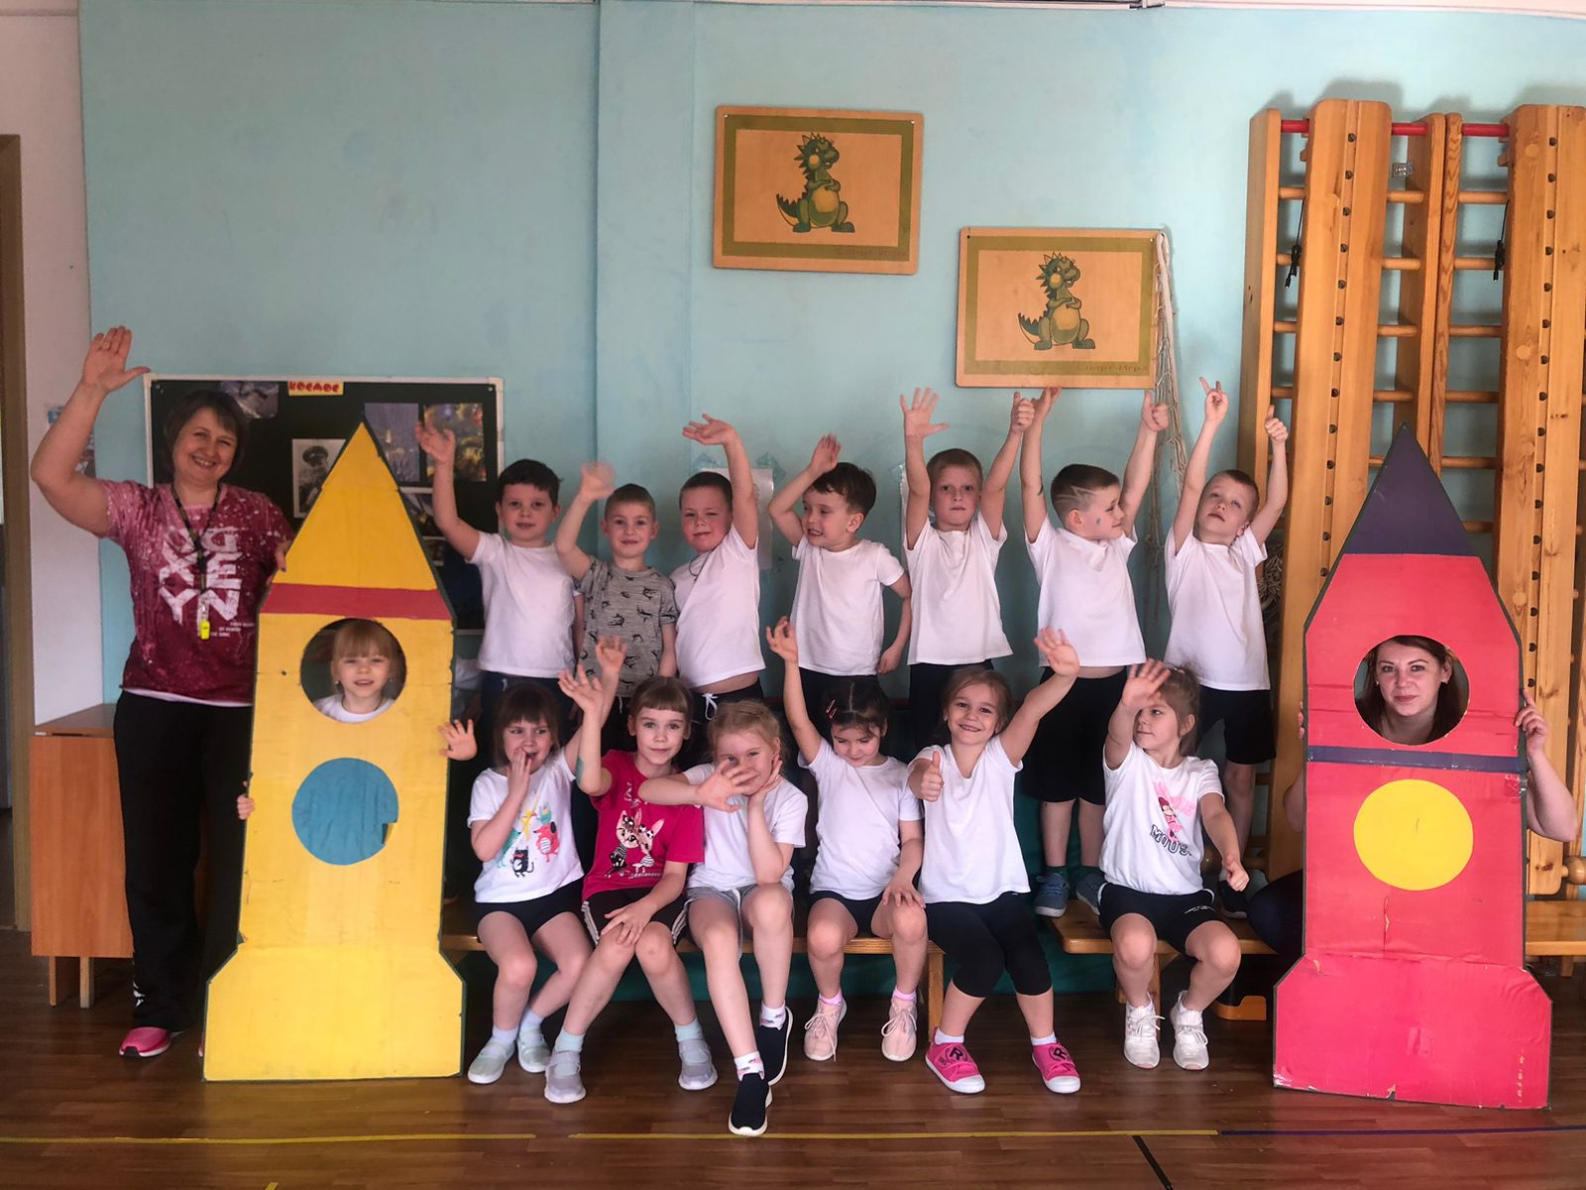
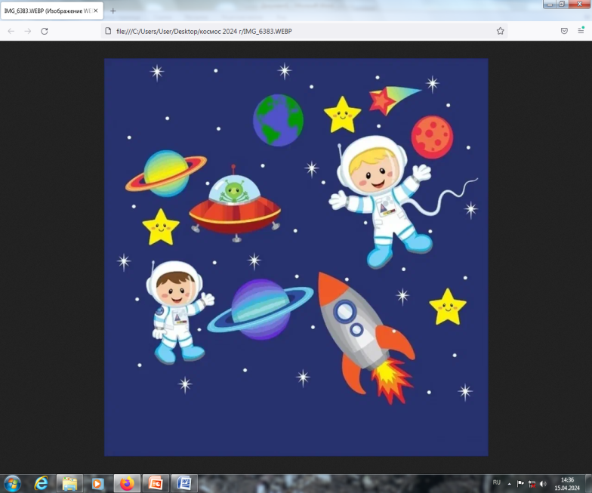
Обучение в школе юных космонавтов прошло успешно!

